Slide 1
LG32 IBS2.1 Oogsten complexe machines
Onderdeel tarief berekenen – les 5

Slide 2
Vorige week
Afschrijving
Rente

Slide 3
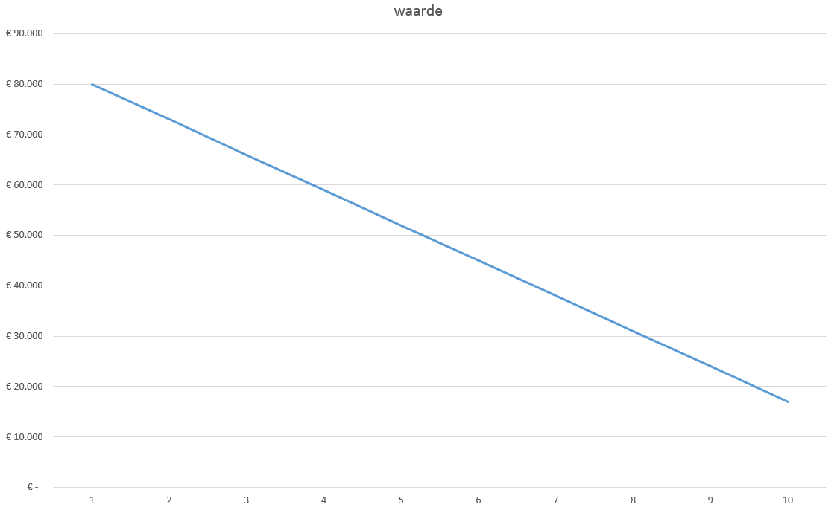
Overige kosten
Rentekosten.
Geld lenen kost geld
Eigen geld moet iets opleveren

Slide 4
Rentekosten
Aanschafwaarde + Restwaarde x de rentevoet
2

Slide 5
Opgave t/m 25 gemaakt

Slide 6
Verzekeren
WA-verzekering
Beperkt casco
Eigen risico
Casco
Eigen risico
Waarvan is de hoogte van de premie afhankelijk?

Slide 7
Opgaven
Maak dan t/m 31

Slide 8
Brandstofverbruik
Waarvan afhankelijk?
Hoe te schatten
Pk (omgerekend in KW)
Belastingspercentage
2-wiel aangedreven: 60%
4-wiel aangedreven: 70%
Zelfrijder: 80%

Slide 9
Formule voor het aantal liters per uur.
Aantal KW x belastingspercentage
4
Voorbeeld: 150 Pk, vierwielaangedreven
150 x 0,736 x 70% =19,32 l/u
4
Uiteraard is een ervaringsschatting beter.

Slide 10
Opgaven
Maak de opgaven t/m 36

Slide 11
Dat was ‘m!
Dagge bedankt zijt, da witte.

